Slide 1
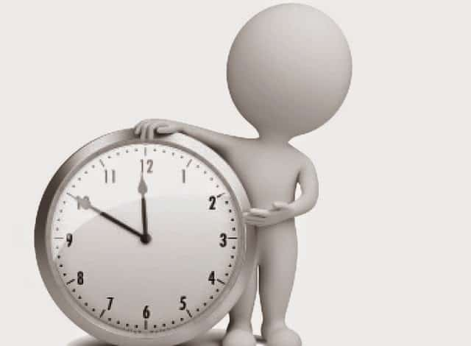
وصف خطة وضعها بنفسه
مقدم الهدف: عفراء مبارك المنصوري

Slide 2
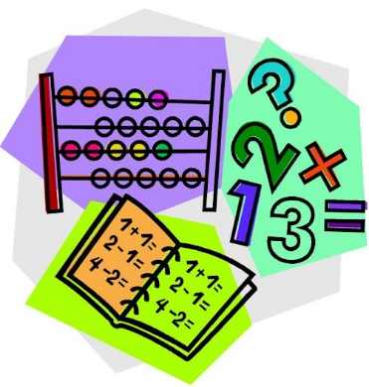
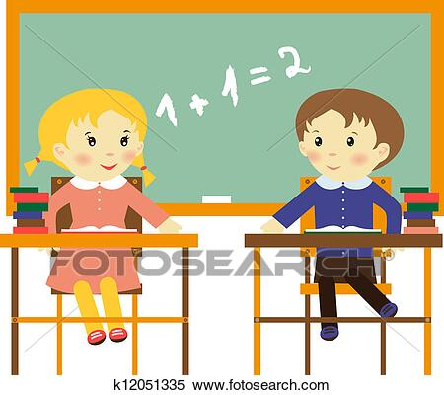
المراجعة: أجمعه شعيب | الإعداد : أ. عفراء مبارك المنصوري | وصف خطة وضعها بنفسه رقم الهدف :(2164) | الهدف
الفئة العمرية: 14-15 سنة | مستوى الشدة: البسيطة | فئة الإعاقة : الإعاقة الذهنية | بيانات الهدف
درس : وصف خطة وضعها بنفسه قصة : عندما اقتربت امتحانات نهاية الفصل الدراسي , تجمع الطلاب لمناقشة المطلوب عليهم في جميع المواد , قال خليفة : ان جميع الدروس سهله ماعدا مادة الرياضيات و قال حمد : مارأيك أن أساعدك ؟ وقالت فاطمة وهند ونحن أيظاًيمكننا أن نشرح لك الدروس الصعبة , قال خليفة : شكراً لكم جميعاً ولكنني سأضع خطة , قال الجميع وماهي أذن ؟ قال خليفة: سأبدأ بالمذاكرة من غداً ومتى ما واجهتني أسئلة صعبة سأعرضها عليكم بدأ خليفة بالدراسة والمراجعة وأصدقائه يساعدونه حتى استطاعه الغلب على هذه المشكلة , وفي النهاية أحرزه درجة عالية في الامتحان |  |  | معرفة وادراك المفاهيم

Slide 3
وصف خطة وضعها بنفسه | الهدف
ا إستراتيجيات التعليم: | المكونات
1- التدريب على مهارة حل المشكلات: مساعدة الطفل على تحديد المشكلة التي تواجهه وتسلسل الاحداث والخطوات للوصول الى الحل , حتى يساعده ذلك لاحقا في أمور حياته . 2- التعلم التعاوني: تعليم الطفل ان التعاون امر مهم ولابد منه حيث يساعد على تحقيق الهدف وان الله خلقنا لنتعاون وكل واحد لديه قدرات مختلفة والتعاون يساعدنا على النجاح والبعد عن العزلة والانطواء. 4- الثقة بالنفس: عندما يقوم الطفل بحل المشكلة فهو يرى نجاحه ومن ثم سوف يساعده ذلك على مزيد من التقدم والنجاح والاستفادة منه مستقبلاً. | المقدمة

Slide 4
وصف خطة وضعها بنفسه | الهدف
أنشطة تحفيزية تساعد و تدعم مهارات الطفل في زيادة اتركيز : | المكونات
التدرج في تقديم النشاط: تضع المعلمة لكل طفل أن يقوم بمهمة من اختياره أو عرض فيديو عن طفل يختار شي ويقوم بتنفيذه بالخطوات والصور وهذا يجعل الطفل يتعلم بالمحاكات ويوسع مدارك الفهم والتفكير و الاستقلالية التدرج في تنفيذ النشاط: ممكن مساعدة الطفل في تحديد الخطة في حالة اذا كان غير قادر فمثلاً تبدأ المعلمة كيف تزرع وردة ويقوم الطفل بوصف الخطة كل هذا سوف يساعده على مهارة ترتيب الاحداث والتفكير المنطقي والمنتظم

Slide 5
الحصة الدراسية: الهدف الرئيسي هو وصف خطة وضعها بنفسه أهداف أخرى: تنفيذ التمارين أن يفهم الطالب المطلوب من التسلسل في ترتيب الاحداث تنمية مهارات الثقة بالنفس تحمل المسؤولية وتنظيم الوقت النشاط الرياضي يقفز الطالبة مسافة من نقطة معينة، وتحديد طول المسافة التي اجتازها. النشاط الفني: صنع خط الأعداد بطريقة فنية مختلفة النشاط الموسيقى: - الإستماع لنشيدة خط الأعداد | دليل للمعلم
أن يحل الطالب أوراق العمل المرفقة. | الواجب المنزلي
 | تمارين الكترونية
جيد : التخطيط وإعطاء الحل وتنظيم الخطة وكتابتها متوسط: وصف الطالب للمشكلة ووضع الحل ضعيف: فهم الطالب للهدف | التقييم

Slide 6
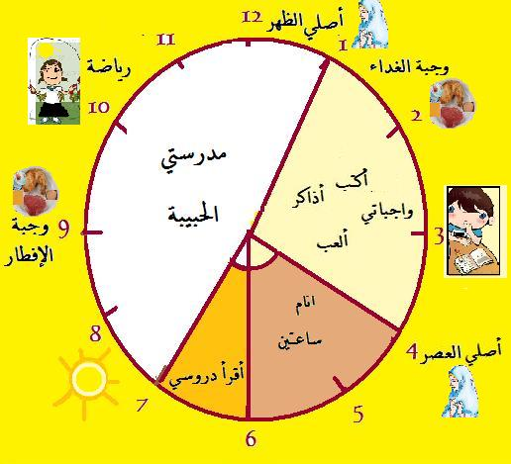
وصف خطة وضعها بنفسه
الهدف :
أن يفهم الطالب المطلوب من التسلسل في ترتيب الاحداث
تنمية مهارات الثقة بالنفس
تحمل المسؤولية وتنظيم الوقت

Slide 7
نموذج لوضع خطة
مراحل نمو النبتة ؟
المطلوب : ترتيب الصور لمراحل نمو النبتة

Slide 8
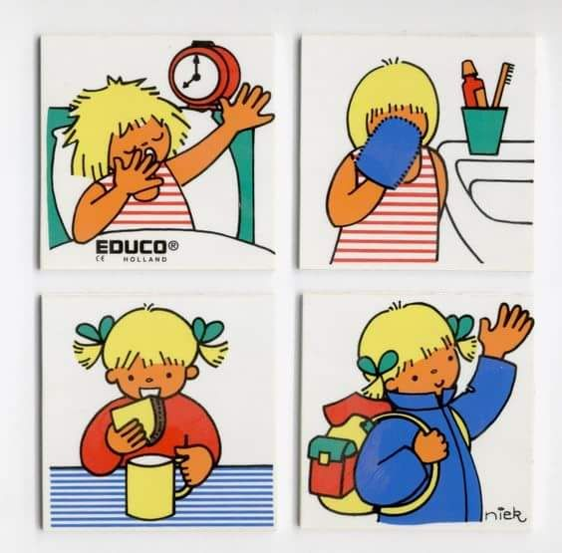
نموذج 2 المطلوب جعل الطالب التحدث عن الأفعال التي امامه وعلية أن يكمل الحديث بوضع خطة لما ستفعله البنت بعد الخروج من المنزل والذهاب الى المدرسة

Slide 9
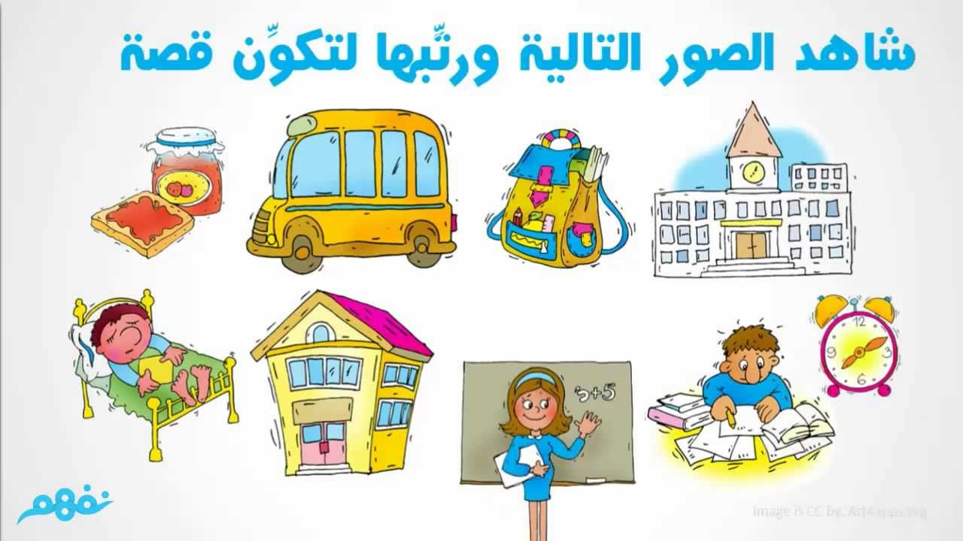
نموذج 3 رتب الاحداث القصة وقم بإضافة خطة
.........................................................................................................................................................................................................................................................................................................................................................................................................................................................................................................................................................................................................................................................................................................................................................................................................................................................................................................................................................................................................................................................................................................................................................................................................................................................................................................................

